Slide 1
OSNOVE INFORMACIONIH SISTEMA
DATA MINING
RUDARENJE PODATAKA
Prof. dr Branko Latinović

Slide 2
UVOD
S rastom baza podataka razvija se i potreba da se velike količine podataka pohranjene u njima, analiziraju i vizualiziraju, da bi se došlo do potrebnih podataka, informacija i znanja.
Obično se na rudarenje podataka (engl. Data Mining) gleda kao na finalnu manifestaciju procesa skladištenja podataka.
Sam pojam rudarenje podataka može se definisati kao proces pronalaženja skrivenih trendova, modela, zakonitosti i odnosa među podacima.

Slide 3
Primjenom alata za rudarenje podataka moguće je otkriti prije neprepoznate matrice ponašanja, mogu se tačnije i brže predvidjeti budući trendovi i ponašanja, što omogućuje poslovnom svijetu donošenje proaktivnih odluka baziranih na znanju.
Proces rudarenja podataka danas je moguće provoditi iz razloga što je potpomognut s tri tehnologije koje su sada dovoljno sazrele:
  moćnom multiprocesorskom kompjuterskom tehnologijom,
  tehnologijom za masivno prikupljanje podataka i
  algoritamskim tehnikama za rudarenje podataka.

Slide 4
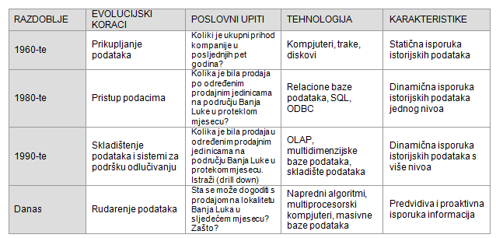

Slide 5
KORACI U PROCESU OTKRIVANJA ZNANJA
selekcija podataka - u prvom koraku ili fazi odabire se ciljana grupa podataka na kojoj će se provesti postupak otkrivanja znanja.
pročišćavanje podataka - u ovoj fazi podaci se primaju s raznih računara i baza podataka, zatim čiste i uparuju.
redukcija i projekcija podataka - u ovom koraku vrši se transformacija podataka iz transakcijskih baza
određivanje najprikladnije metode rudarenja podataka.

Slide 6
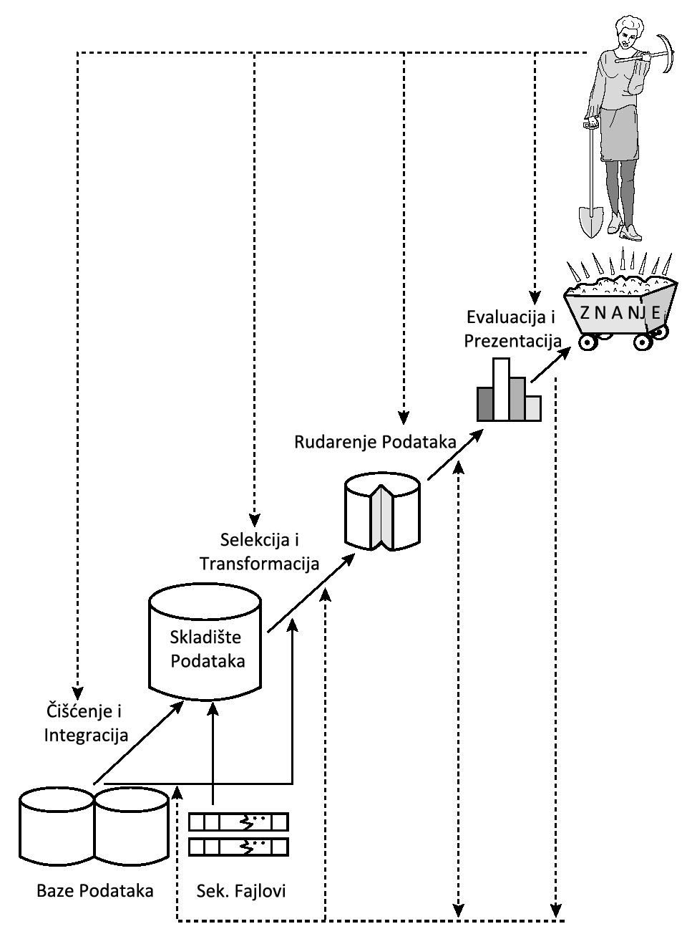

Slide 7
PRETPROCESIRANJE PODATAKA
Pronalaženje ekstremnih vrijednosti Ako se u skupu podataka pojavljuju ekstremne vrijednosti (engl. Outliers) one se ne smiju isključiti bez prethodne dijagnostike uzroka zbog kojih se pojavljuju.
Dijagnostika nedostajućih vrijednosti i predviđanje nedostajućih vrijednosti
Povezivanje relacionih ključeva iz različitih izvora podataka.
Postizanje jednoobraznosti (konzistentnosti) u podacima

Slide 8
Uzorkovanje - Metoda uzorkovanja primjenjivaće se i pri cijepanju osnovne populacije na uzorak za učenje modela i testni uzorak.
Kategorizacija vrijednosti.
Formiranje izvedenih atributa (engl. Binning)
Grupiranje (sažimanje) podataka - Primjenom ove metode velika količina podataka sažima se grupiranjem po određenim kriterijumima.
Normiranje podataka. Metode normiranja podataka koje se najčešće primjenjuju u procesu rudarenja podataka su: Min-max normiranje.

Slide 9
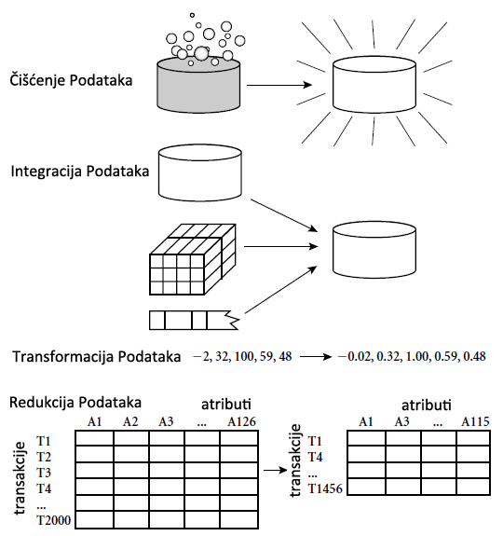

Slide 10
ANALIZA RELEVANTNOSTI ATRIBUTA
Po završetku prethodno navedenih metodoloških postupaka pretprocesiranja podataka, u cilju još većeg upoznavanja podataka može se provesti i analiza relevantnosti atributa.
Glavni zadatak analize relevantnosti atributa svodi se na otkrivanje onih atributa koji imaju slab ili skoro nikakav utjecaj na zadani analitički cilj, što može rezultirati njihovim neuvrštavanjem u daljnje procese analize.

Slide 11
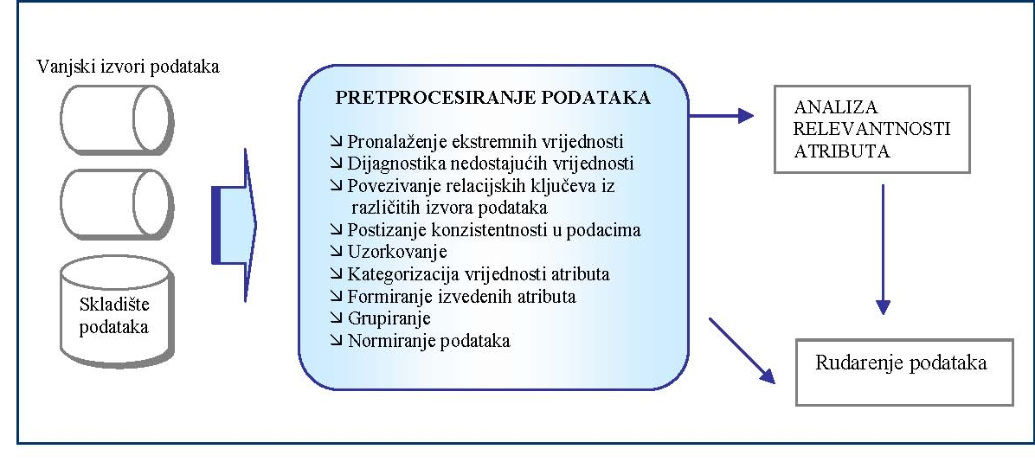
ANALIZA RELEVANTNOSTI ATRIBUTA

Slide 12
REGRESIJSKA METODA
Ova metoda koristi se za opisivanje veza između varijable od primarnog interesa (npr. prodaja, iznos računa) i tzv. prediktorskih varijabli (npr. primanja kupca, broj članova domaćinstva, dob itd.), odnosno kad se postojeće vrijednosti koriste za predviđanja kakve će biti ostale vrijednosti.
Regresijske se metode (npr. jednostavna linearna regresija, multipla regresija, polinomna regresija itd.) mogu primijeniti za predviđanja kao npr. koliko će profita generisati pojedina kategorija potrošača ili slično.

Slide 13
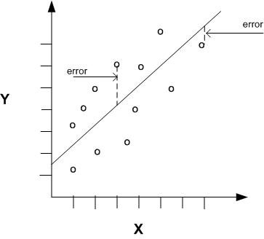
REGRESIJSKA METODA

Slide 14
KLASIFIKACIJSKE METODE
U ovu grupu spadaju metode za svrstavanje entiteta u jednu od nekoliko prethodno definiranih grupa ili klasa.
Namjera je klasifikacijske metode identifikovati karakteristike koje označavaju grupu kojoj pripada svaki pojedini slučaj.
U postupku rudarenja podataka kreiraju se klasifikacijski modeli ispitivanjem prethodno klasifikovanih podataka (slučajeva) i induktivnim traženjem predvidivih obrazaca.

Slide 15
METODE KLASTERIRANJA
Klasteriranje je postupak kojim se provodi grupisanje objekata sličnih karakteristika. Cilj klasteriranja je pronaći grupe koje se znatno razlikuju jedna od druge, dok su članovi unutar grupa vrlo slični jedni drugima.
Metoda klasteriranja najčešće se koristi za početnu segmentaciju tržišta. Klastere je moguće formirati na temelju čitavog niza varijabli, kao što su pol, godine starosti, prosječna primanja, prosječna potrošnja u nekom intervalu itd.

Slide 16
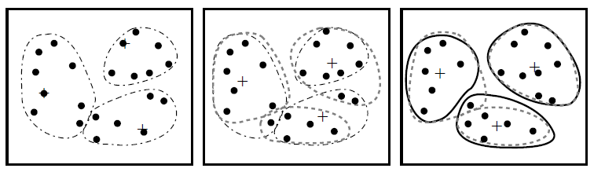
METODE KLASTERIRANJA

Slide 17
NEURONSKE MREŽE
Primjena neuronskih mreža, odnosno nelinearnih modela predviđanja interesantna je jer omogućuje modeliranje velikih i kompleksnih problema u kojima može biti stotine varijabli koje imaju mnogo interakcija.
U matematičkom modelu neuronske mreže osnovna jedinica je dizajnirana po uzoru na biološki neuron.
Osnovni princip učenja neuronske mreže predstavljaju veze između eksperimentalnih uzoraka. Uzorci se pridružuju sebi samima (klasteriranje) ili se dva različita tipa uzoraka pridružuju jedan drugome.

Slide 18
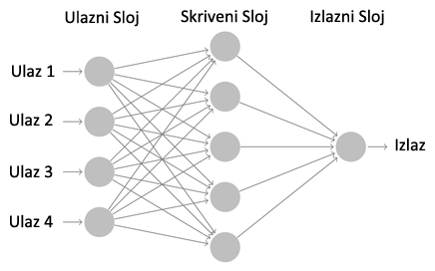
NEURONSKE MREŽE

Slide 19
STABLA ODLUČIVANJA
Stablo odlučivanja predstavlja način klasifikovanja atributa u odnosu na zadanu ciljnu varijablu.
Pozitivna karakteristika stabla odlučivanja je mogućnost lagane interpretacije rezultata obrade u obliku odgovarajućih pravila.
Osnovne korake odnosno komponente stabla odlučivanja predstavljaju korijen, odnosno ciljna varijabla koja predstavlja cijeli uzorak, čvorovi, grane i lišće.

Slide 20
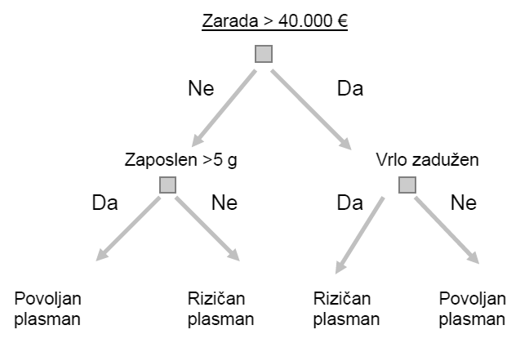
STABLA ODLUČIVANJA

Slide 21
METODE ZA ANALIZU VEZA (ASOCIJACIJA)
Glavni cilj ove metode je otkrivanje zakonitosti o kupnji skupova artikala u trgovačkim centrima, a što može biti korisno za povećanje prodaje.
Bit metode sastoji se u otkrivanju asocijativnih pravila koja ukazuju koji se parovi proizvoda i s kojom vjerojatnošću kupuju zajedno.
Naprimjer ako kupac kupuje proizvod X kupiće i proizvod Y, uz određenu vjerovatnost koja se bazira na istorijskim podacima transakcijske baze u kojoj postoje informacije o izvršenim transakcijama.

Slide 22
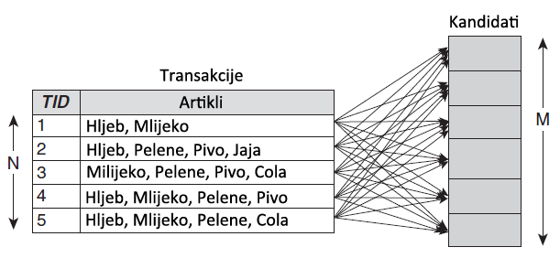
METODE ZA ANALIZU VEZA (ASOCIJACIJA)

Slide 23
GENETIČKI ALGORITMI
Genetičko programiranje može se uspješno primijeniti i pri kreiranju novih postupaka i metoda rudarenja podataka.
Dat im je naziv genetički stoga što slijede model teorije evolucije.
Slično kao u prirodi, selekcija u genetičkim algoritmima omogućuje najjačim jedinkama prijenos genetičkog materijala na sljedeće generacije.
U genetičkim algoritmima to je maksimum funkcije odnosno genom koji utječe na najvišu vrijednost fitness funkcije utvrđuje se kao najuspješniji

Slide 24
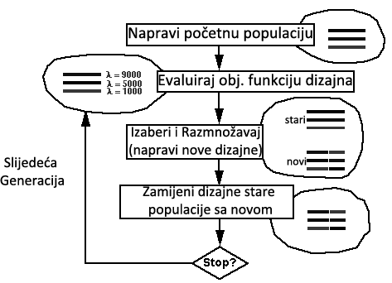
GENETIČKI ALGORITMI

Slide 25
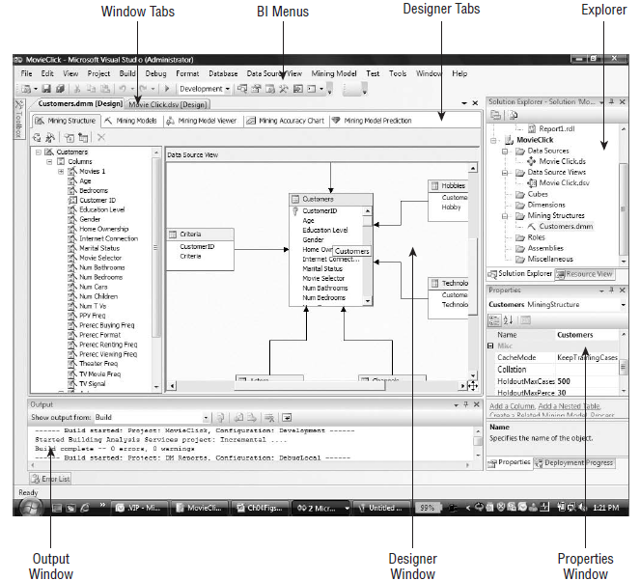
Genetički algoritmi
SQL Server 2008 Data Mining

Slide 26
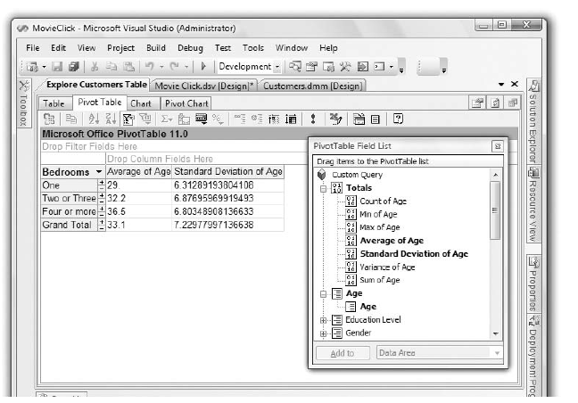
LISTANJE PODATAKA POMOĆU PIVOT TABELE

Slide 27
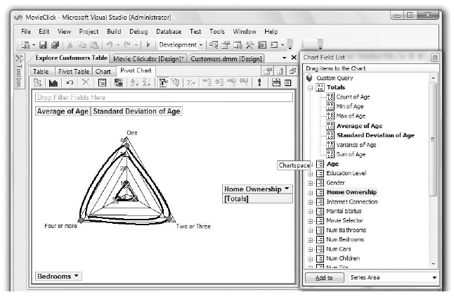
PRIKAZ PODATAKA GRAFIKONOM

Slide 28
ZAKLJUČAK
Primjena data mininga je neograničena. Pomenuli smo primjenu u trgovini radi poboljšanja prodaje nekih proizvoda.
Kratkoročno gledano, najveća primjena data mininga vezana je za maksimizovanje profita u preduzećima.
Na duge staze, data mining može da obezbjedi lijekove za današnje neizlječive bolesti ili da čak pruži odgovor na pitanje porekla univerzuma.

Slide 29
Prof. dr Branko Latinović
POSLOVNA INTELIGENCIJA
DATA MINING
RUDARENJE PODATAKA

